Slide 1
2. KETERAMPILAN EXCEL DASAR

Slide 2
Excel Dasar
Section
1
Prinsip pengelolaan data ✓
Section
2
Keterampilan Excel dasar
Section
3
Merapikan Data
Section
4
Menyiapkan Keluaran/ Output

Slide 3
Tujuan
MENGUASAI KETERAMPILAN ENTRI DATA EXCEL DASAR
MENGAPLIKASIKAN PENGELOLAAN DATA YANG BAIK

Slide 4
Setelah menyelesaikan latihan ini, Anda akan mampu:
Dapat mengaplikasikan prinsip pengelolaan data yang baik guna dapat merancang lembar kerja dengan entri data yang sederhana dan sesuai dengan kebutuhan
Menguasai keterampilan entri data excel sederhana dasar termasuk :
Membuat & menyimpan buku kerja (workbook) excel yang baru;
Memasukkan informasi kedalam sel dengan cara mengetik;
Menyalin (copy&paste) data;
Menyisipkan kolom dan baris; memindahkan data;
Mengosongkan dan menghapus sel;
Mengatur katagori dan format data sel; (teks,angka,tanggal);
Mengatur tampilan sel (font, sorotan (highlight), corak, kerangka);
Menyisipkan komentar;
Menyisipkan gambar

Slide 5
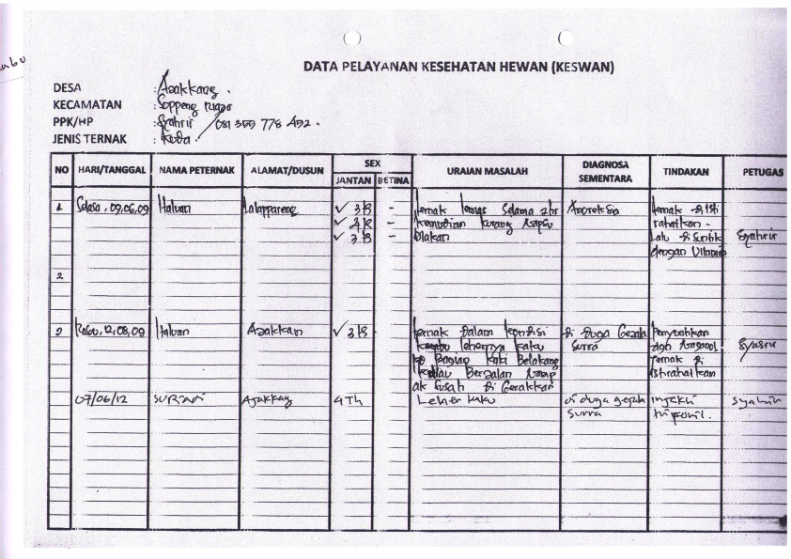
Notes:
Fasilitator meminta peserta untuk memperhatikan 4 slide berikut…. Berikan fotokopi 4 slide ini kepada para peserta…

Slide 7
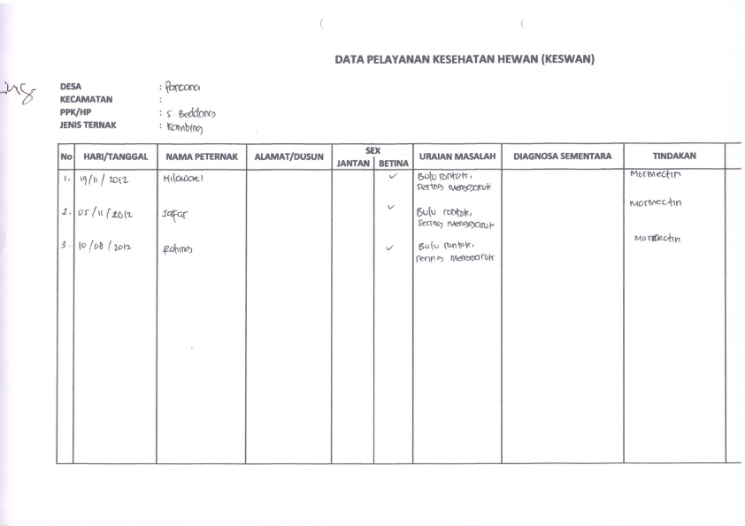

Slide 8
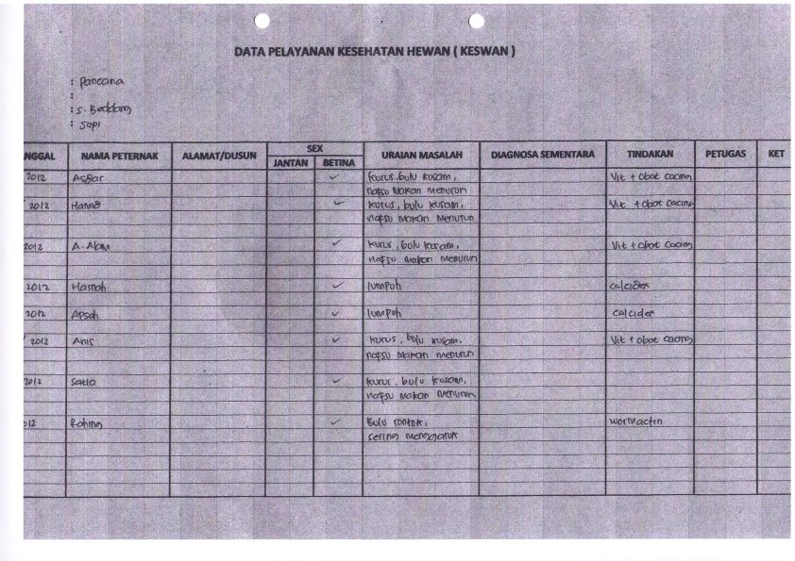

Slide 9
????????? Pertanyaan ????????
Mengapa data dicatat?
Siapa yang akan menggunakannya?
Dimana data ini akan digunakan?
Secara lokal →semua keluaran berdasar pada lembar kerja yang dibuat ATAU
Terpusat → semua keluaran tersebut dapat digunakan oleh orang lain/dikirimkan berjenjang
Bagaimana data akan digunakan?????
Pembayaran/faktur
Mengumpulkan informasi tentang penyakit hewan
Lainnya????
Notes:
Fasilitator menanyakan kepada peserta hal-hal sebagai berikut:
Setiap peserta menyampaikan pendapatnya masing-masing dan disimpulkan oleh fasilitator.

Slide 10
Petunjuk
Buat data tersebut dalam excel
Data akan digunakan sebagai data yang dapat sewaktu-waktu dikumpulkan di pusat sebagai database
Data akan digunakan untuk meninjau dan menganalisis data yang telah ditarik/diambil kembali dari database pusat
Notes:
Keempat slide sebelumnya dijadikan dasar untuk membuat header untuk database yang baik -> sehingga dapat diolah dalam tabel pivot

Slide 11
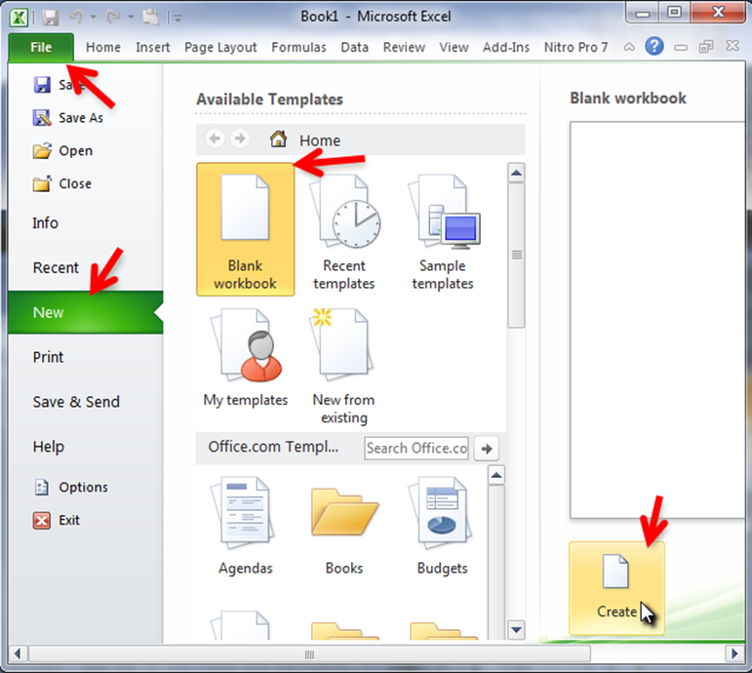
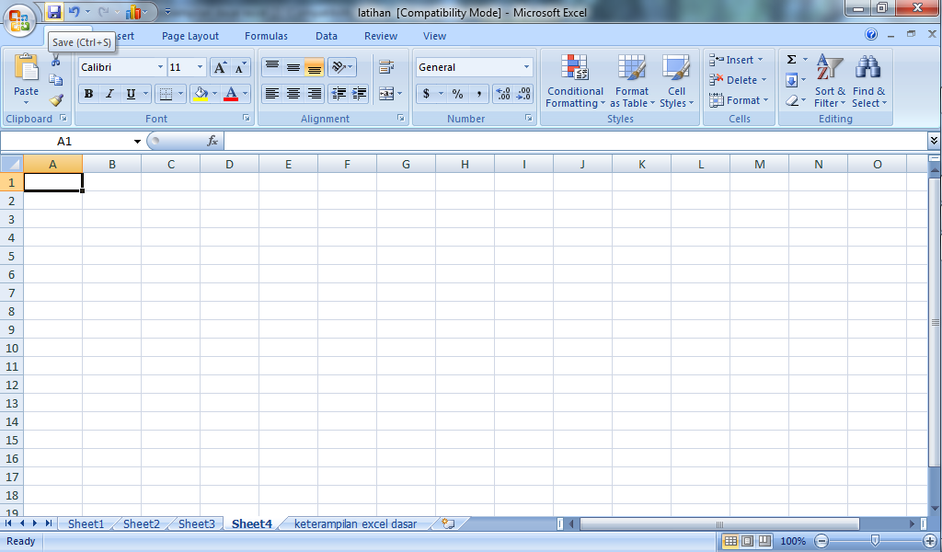
Langkah 1
Buka workbook baru (bisa dari file excel yang sudah terbuka atau dari icon excel);
Simpan workbook sesuai keinginan (Ctrl+S) simpan dengan nama file “latihan”;

Slide 12
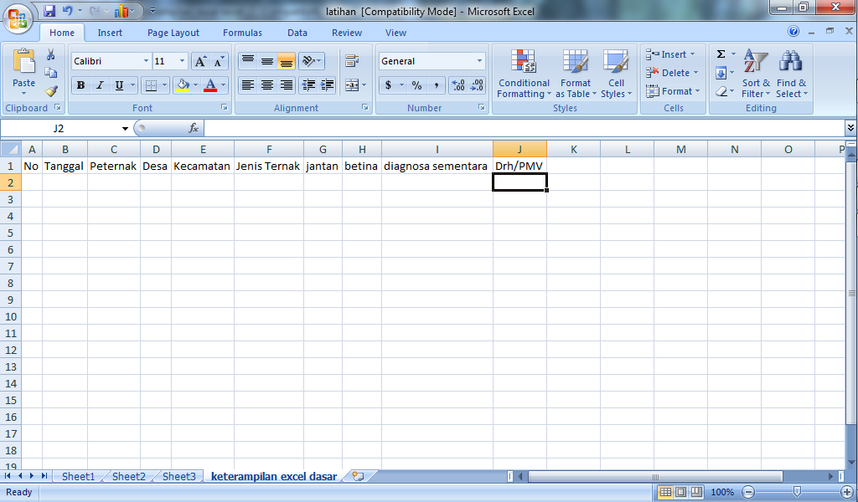
3. Masukkan data yang diperlukan dalam form diatas (tanggal,peternak dll);
Sel aktif
Bisa dicopi (Ctrl+C) dan dipaste ke sel lainnya (Ctrl +V)
Atur formating,warna ukuran tulisan dan efek bayangan seminimal mungkin
Notes:
Fasilitator menjelaskan cara memasukkan informasi ke dalam cell dengan cara mengetik.

Slide 13
Memasukkan Data Dengan Cara Mengetik
Notes:
Fasilitator meminta peserta untuk menginput data dari 4 slide dokumen sebelumnya… Slide ini ditunjukkan setelah peserta selesai menginput data sesuai dengan pendapat mereka masing-masing…

Slide 14
4. Meng-copy data
Melakukan copy & Paste pada lokasi yang tidak bersebelahan
Pilih satu atau sejumlah kolom/baris yang ingin disalin. Salin dengan: Menekan CTRL+C, atau
Klik-kanan, lalu pilih 'Copy' (Salin)
Kemudian arahkan kursor ke pojok kiri atas lokasi penyalinan yang diinginkan.
Lakukan penempelan (Paste) data dengan:
Menekan CTRL+V, atau
Klik-kanan, lalu pilih 'Paste' (Tempel) dari opsi Paste pada pita menu

Slide 15
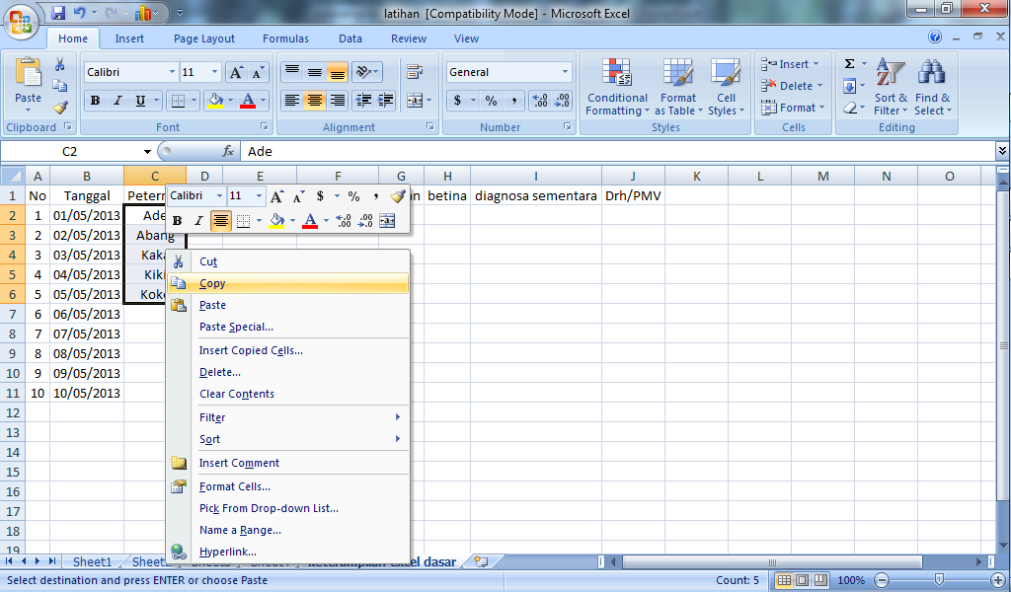
Copy dan Paste pada sel bersebelahan atau kebawahnya dengan panjang yang ditentukan atau tidak
Bisa dengan klik sel aktif → ada tanda + → pd tanda + ditarik sesuai baris yang dikehendaki
paste
Icon autofil option akan menjelaskan pilihan copi, copi dengan format dan tanpa format
Notes:
Fasilitator menjelaskan tahapan dalam melakukan copy paste pada cell.

Slide 16
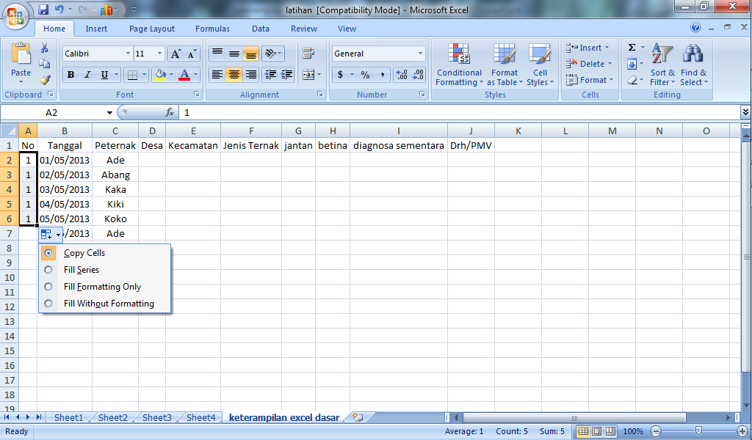
Copi dan paste sel dengan angka
Berbeda hasil akhir
Silahkan dicoba untuk data yang baik (tergantung untuk apa angka digunakan)

Slide 17
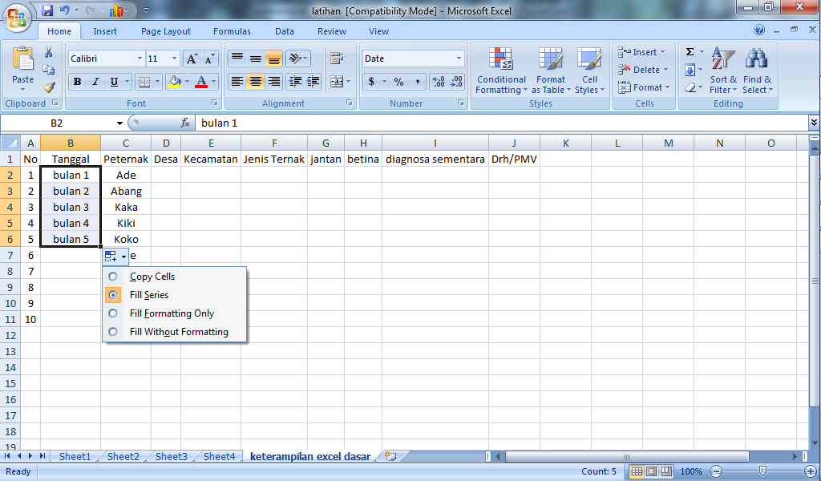
Copi dan paste sel dengan angka dan teks
Berbeda hasil akhir
Silahkan dicoba (tergantung untuk apa teks dan angka digunakan)

Slide 18
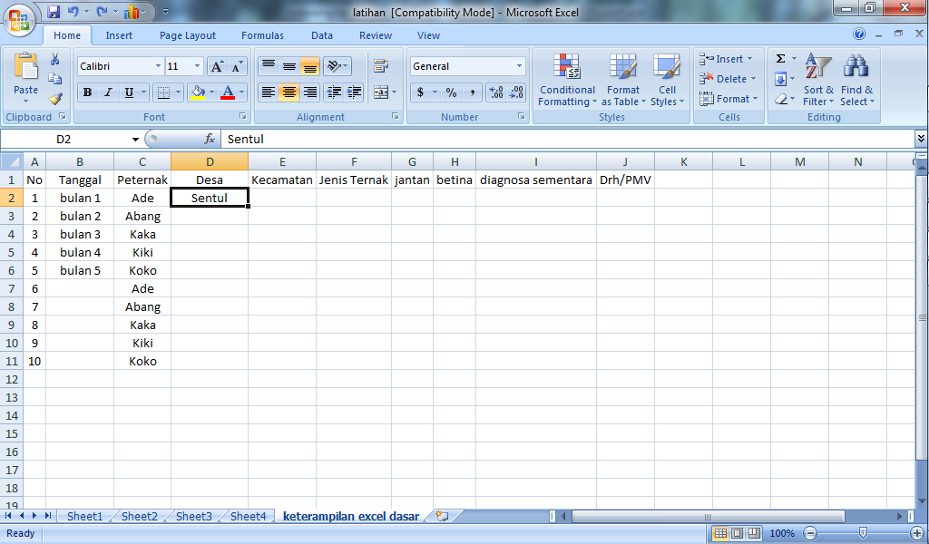
Copi dan paste ke sel yang bersebelahan (panjang telah ditentukan)
Klik 2x dengan otomatis akan terisi sesuai dengan baris ke 10

Slide 19
Cara lainnya dalam membuat data yang baik
Menyisipkan kolom dan baris
Memindahkan isian sel dalam kolom
Copi dan paste kolom maupun baris
Membersihkan isi sel
Menghapus kolom,baris atau sel
MARI KITA APLIKASIKAN PADA DATA YANG TEMAN-TEMAN BUAT latihan.xls
Notes:
Sisipin powerpoint masing2 bagian ini…

Slide 20
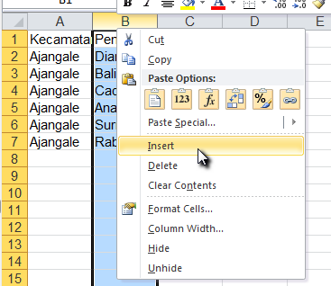
Menyisipkan dan menhapus kolom atau baris
Dengan memilih keseluruhan kolom/baris: Pilih kolom di sebelah kanan di mana Anda ingin kolom baru ditempatkan.
Klik kanan dan pilih 'Insert' (Sisipkan) dari menu.

Slide 21
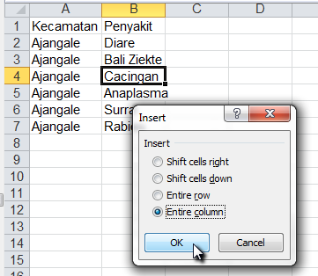
Perhatikan bahwa tombol pilihan muncul di sebelah kolom yang disisipkan; hal ini memungkinkan format dari salah satu kolom yang berdekatan diterapkan ke kolom baru
Pilih sesuai kebutuhan

Slide 22
Memindahkan isian
Tekan & Geser (Drag)
Pilih sel yang diinginkan.
Pindahkan kursor ke tepi sel pilihan sampai bentuknya berubah menjadi tanda ‘+‘ (warna putih) dengan empat kepala panah.
Tekan tombol kiri pada mouse Anda, dan dengan tetap menekan, geser pilihan sel tersebut ke lokasi yang Anda inginkan.
Lepas tombol mouse.

Slide 23
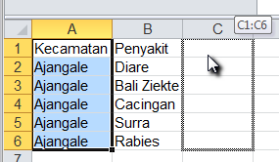
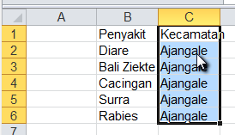
Drag ke arah yang Diinginkan

